Slide 1
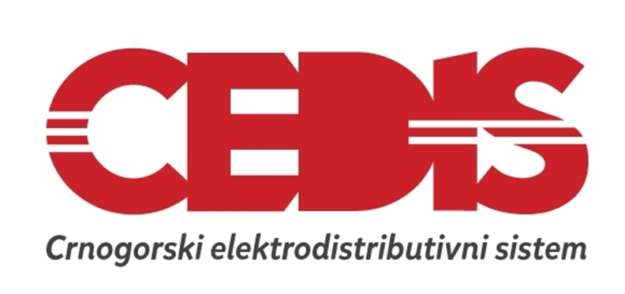
TEHNOLOGIJA RADA POD NAPONOM
Autor: Goran Nikčević, Spec.el.ing
CIGRE V, Bečići, maj 2017.

Slide 2
1. UVOD
Rad pod naponom je raspoloživa mogućnost za kvantitativno i kvalitativno povećanje iskorišćenja postojećih materijalnih i kadrovskih resursa u elektrodistributivnom sistemu, uz povećanje sigurnosti snabdijevanja električnom energijom. Na taj način se značajno pridonosi i ugledu kompanije u javnosti.
Za rad na djelovima elektricnih postrojenja, koji su u normalnom stanju pod naponom, postoje tri radne metode:
radovi u beznaponskom stanju,
radovi u blizini napona i
radovi pod naponom (RPN).
Uvažavajući tehnološki razvoj, viši nivo stručne osposobljenosti i znanja zaposlenih, potrebe tržišta, nameće se potreba za uvodenjem rada pod naponom, što će rezultirati značajnim smanjenjem broja teških i lakših povreda na radu te značajnim ekonomskim efektima.
Postoje tri isprobana radna postupka s obzirom na primijenjene mjere zastite na radu i to:
rad uz dodir,
rad na udaljenosti i
rad na potencijalu.

Slide 3
2. ISKUSTVA U PRIMJENI TEHNOLOGIJE RPN
Metoda na dodir,
Na daljinu (američko – švedska metoda),
Na istom potencijalu (Ruska metoda)
Dinamika razvoja RPN
Država | Period primjene | Vrsta radova
Kanada | dvadesetih godina dvadesetog vijeka, oslanjajuci se na iskustva iz SAD-a | Poceli su sa zamjenom izolatora na DV 110 kV, a danas gotovo sve remontne radove izvode na taj nacin
Bivši SSSR | 1942. | Radovi na srednjem i visokom naponu
Švedska | 1951. | zamjena izolatora na DV 66kV i 132 kV
Engleska | 1955. | Radovi na srednjem i visokom naponu
Francuska | 1965. | Najveći obim rada pod naponom, koristeći sve metode
Bivši DDR | sredinom prošlog vijeka | Vlastita metoda na svim mrežama.
Mađarska | 1977. | Na VN koriste isklučivo metodu rada na potencijalu

Slide 4
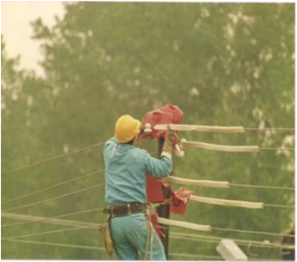
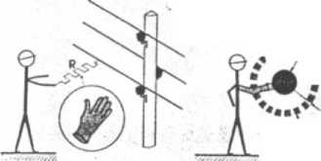
3. PRIMJENA METODA RPN
3.1. Metoda na dodir
Na niskom naponu koristi se metoda ”uz dodir” (slika 1). Monter koristi pored ostalih zaštitnih sredstava gumene zaštitne rukavice po IEC 903 i izolovane ručne alate po IEC 900. Uz upotrebu gumene izolacione rukavice smije se dodirnuti, uhvatiti dio postrojenja pod naponom bez prijetnje strujnog udara, te primjenom izolovanih ručnih alata može se izbjeći eventualni kratki spoj. Sve neizolovane djelove koji bi mogli biti opasni po život ili bi mogli načiniti kratki spoj treba prekriti izolacionim prekrivačima, kapama, folijama.
Slika 1. Metoda uz dodir

Slide 5
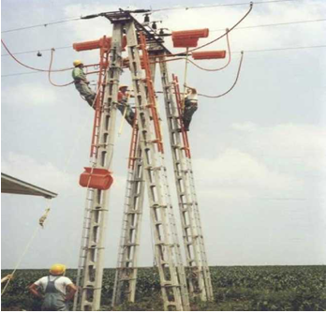
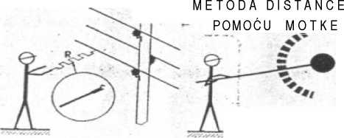
3.2. Metoda na daljinu
Na srednjem naponu se koriste dvije metode. Jedna od mogućnosti je metoda ”na daljinu” (slika 2). U tom slučaju monter se nalazi izvan opasne zone i koristi izolacione motke po IEC 855, na krajevima motke sa različitim metalnim alatima po IEC 832. U radu sa motkama, monter može obaviti predviđene operacije na vazdušnim vodovima ili kablovskim glavama u trafostanicama.
Slika 2. Metoda na daljinu

Slide 6
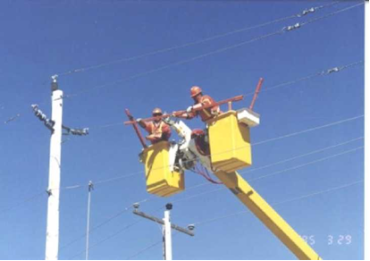
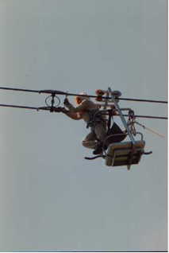
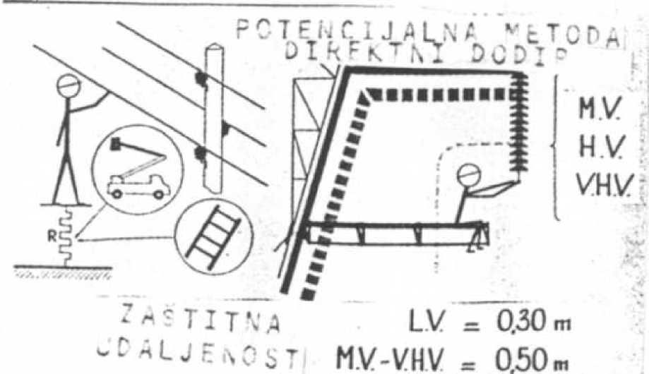
3.3. Metoda na istom potencijalu
Metoda na istom potencijalu zahtijeva upotrebu izolovane dizalice sa korpom ili izolacionu platformu, po IEC 1057.
Upotrebom ovih sredstava, elektromonter je izolovan od zemlje i uzemljenih djelova postrojenja, koristi gumene rukavice po IEC 903 i gumene rukave po IEC 984. Ponaša se slično kao na niskom naponu, upotrebljava gumene prekrivače, kape i sl.
Vrlo često se motke i gumena zaštitna oprema koriste kombinovano (slika 3).
Slika br.3
Slika br.4

Slide 7
Radovi RPN koji se najčešce koriste u praksi:
Niski napon NN:
zamjena izolatora,
ugrađivanje ormarića osigurača,
priključci domaćinstva,
radovi u razvodnim ormarima,
kablovske spojnice,
radovi na brojilima.
Srednji napon:
zamjena raznih izolatora,
održavanje rastavljača,
spajanje novog odcjepa,
čišćenje trafostanica,
dolivanje ulja,
razna mjerenja i kontrole.
Visoki napon:
popravke na užetu,
popravke odstojnika,
zamjena izolatorskog članka.

Slide 8
4. PREDNOSTI RADA POD NAPONOM
4.1. Poboljšanje kvaliteta snabdijevanja
4.2. Povećanje sigurnosti rada
4.3. Finansijske prednosti i mane

Slide 9
RPN
Manji broj isključenja prilikom otklanjanja kvara
Poboljšanje kvaliteta snabdijevanja
neprekidno napajanje
Manji broj isključenja u preventivnom održavanju
problem „sigurno“ isključenog postrojenja uopšte se ne pojavljuje
sprovode se temljene pripreme
Povećanje sigurnosti rada
bolje obrazovanje montera
Neisporučena el. energija
Alati za RPN ispunjavaju vise sigurnosne standarde i redovnije se kontrolišu
Nadoknada štete usljed dužeg zastoja u isporuci
Nezadovoljstvo kupaca
direktni troškovi
Šteta prouzrokavana smanjenjem ili prekidom proizvodnje kod kupaca
Finansijske prednosti i mane
indirektni troškovi
Obuka elektromontera
Nabavka specijalnih alata

Slide 10
5. ZAKONSKA REGULATIVA
5.1. Zaštita na radu i rad pod naponom
Ukoliko se razmišlja o uvođenju RPN, onda je potrebno razmotriti i uskladiti nacionalnu regulativu sa evropskim normama. U prvom koraku treba sagledati Zakon o zaštiti i zdravlju na radu"Službeni list Crne Gore, broj 34/2014"od 8.8.2014. godine.
Rad pod naponom predstavlja povećanu opasnost za radnike i postrojenja, pa se zato zahtijeva veći stepen znanja i iskustva, kao i povećane psihofizičke sposobnosti.
Zakonom su obuhvaćeni pomenuti zahtjevi, pa pažnju treba usmjeriti na član 18;19;20, a posebno na član 21, koji tretira radna mjesta sa posebnim uslovima rada u pogledu uslova rada, obaveza organa nadležnog za poslove rada u državnoj upravi, te uzajamnih obaveza poslodavca i zaposlenih.
Na osnovu postojeće regulative u Crnoj Gori dozvoljeno je raditi pod naponom ukoliko se uvažavaju odredbe Pravilnika o zaštitnim mjerama protiv opasnosti od električne struje u radnim prostorijama i na radilištima (Objavljen u "Sl. listu RCG" br. 6 /86, 16/86)
Ovim pravilnikom se propisuju opšta pravila zaštite protiv opasnosti od električne struje u objektima namijenjenim za rad, radnim prostorijama i na radilištima.
Nas posebno interesuje da li se radovi mogu obavljati metodom RPN i koje uslove moramo zadovoljiti, ako želimo primijeniti navedenu metodu.

Slide 11
Osnovni način izvođenja radova prema Pravilniku je izvođenje radova u beznaponskom stanju, izuzev člana 53 u kojem se propisuju ulovi za rad pod naponom i to:
„Radovi na djelovima objekata koji su pod naponom dozvoljeni su pod sljedećim uslovima:
a) da je izabran sistem rada pod naponom i radni postupak utvrđen i provjeren;
b) da postoje pismena uputstva za svaku vrstu rada;
c) da postoji odgovarajući izolacioni alat, pomoćna sredstva, zaštitna oprema, lična zaštitna sredstva i dr., za svaku vrstu rada u skladu sa izabranim sistemom rada pod naponom;
d) da radnik ispunjava posebne psihofizičke sposobnosti za ovaj rad, da je obučen i da je izvršena provjera njegovog znanja za određene vrste radova pod naponom; i
e) da se radnik periodično provjerava u pogledu obučenosti za određenu vrstu rada i psihofizičke sposobnosti.“
Primjenom ovoga člana unijeli bi bitnu promjenu: rad pod naponom prestao bi se smatrati radom koji se obavlja samo izuzetno, po posebnim okolnostima (u nuždi, na spasavanju ljudskih života, otklanjanju posljedica većih kvarova i sl.).
Isti Pravilnik uslovljava planski i sistemski pristup radu pod naponom, sa zahtjevom na takve tehničke, organizacijske i kadrovske mjere koje će pružiti istu sigurnost radnika kao kod rada u beznaponskom stanju.
Pored navedenog Pravilnika, prilikom održavanja elektroenergetskih postrojenja primjenjuju se zaštitne mjere propisane i drugim tehničkim normativima.
Evropska norma EN 50110 propisuje zahtjeve za siguran pogon električnih postrojenja i za siguran rad u električnim postrojenjima, na električnim postrojenjima ili u blizini električnih postrojenja i ista ravnopravno tretiraju tri radna postupka, a to su: rad u beznaponskom stanju, rad pod naponom i rad u blizini napona.

Slide 12
ANALIZA RADNIH POSTUPAKA
Osnovne mjere sigurnosti kod izvođenja radova u beznaponskom stanju (pet zlatnih pravila) su:
1. isključivanje i vidljivo odvajanje od napona
2. sprečavanje ponovnog slučajnog uključenja
3. utvrđivanje beznaponskog stanja
4. uzemljavanje i kratko spajanje
5. ograđivanje mjesta rada od dijelova pod naponom.
Analiza povreda na radu u CEDIS-u koje su nastale zbog nepridržavanja pravila mjera bezbjednosti pri radu na elektroenergetskim postrojenjima, propisanih Uputstvom za bezbjedan rad, a koje pretpostavlja rad u beznaponskon stanju, nedvosmisleno ukazuje na slabosti takvog sistema, prvenstveno u organizaciji, sprovođenju i nadzoru mjera sigurnosti.
Evidentno je da su upravo najmanje složene radne operacije:
- radovi na brojilu elektricne energije (ugradnja, zamjena, kontrola )
- radovi na kućnom priključku
- radovi na vazdušnoj mreži 0,4 kV (proširenja, rekonstrukcije), donijele najveći procenat povreda na radnom mjestu.
Posebno je važno kod izvođenja radova u blizini napona pratiti:
- kako se ponašaju zaposleni u zoni približavanja gdje je potrebno izbjeći nagle i nesvjesne pokrete;
- kako se dodaje alat i oprema;
- kako se nose dugački predmeti;
- kako se izvodi razvlačenje vodiča i žica.

Slide 13
Razlozi su vjerovatno ti što se kod elektromontera sa dobrim radnim iskustvom stvorila pogrešna pretpostavka “sigurnog“ izvođenja radova bez primjene mjera za bezbjedan rad.
Navedene radne operacije su uglavnom izvođene pod naponom, bez razrađene tehnologije rada i bez odgovarajućih izolacionih sredstava, opreme i alata.
Adekvatno osposobljavanje elektromontera za rad pod naponom uz razrađenu tehnologiju rada i primjenu izolacionih sredstava, opreme i alata, sigurno bi umanjilo broj povreda pri obavljanju radnih zadataka.

Slide 14
NAČIN UVOĐENJA RPN
Regulativa RPN
Odbor za RPN
Procedure RPN
Alati
Tehnologija RPN
Program obuke
Rad
Inspekcija

Slide 15
Rokovi za periodično ispitivanje VN zaštitne opreme u TS:
Naziv opreme | Rok ispitivanja | Standard
EL. IZOLACIONE RUKAVICE | 6 mjeseci | MEST EN 60903
EL. IZOLACIONE ČIZME | 12 mjeseci | JUS Z.B1.303
EL. IZOLACIONE MOTKE | 24 mjeseca | MEST EN 60855:2012
INDIKATORI NAPONA | 24 mjeseca | MEST EN 61243-1:2011
KLUPICE | 24 mjeseca | GOST
PROSTIRKE | 60/36 mjeseci | JUS Z.B1.304:2002

Slide 16
ALAT I OPREMA
IEC simbol za rad pod naponom
- oznake proizvođačke norme EN 60903 ili IEC 60903
- klasa rukavice (00, 0, 1, 2, 3, ili 4)
Izolacione rukavice
Kratke kompozitne rukavice
IEC simbol za mehaničku otpornost
Kožne nadrukavice
Izolacioni rukavi

Slide 17
Izolacione čizme i cipele za rad pod naponom
Izolacione prostirke za prekrivanje dijelova na potencijalu zemlje (suvi uslovi)
Kacige s vizirom za rad pod naponom

Slide 18
Klupice (vlažni uslovi)
Izolacijske klupe za odvajanje od dijelova na potencijalu zemlje
(vlažni uslovi)

Slide 19
Autoplatforma s izolacionim
umetkom za odvajanje od
djelova na potencijalu zemlje
Izolacione stube

Slide 20
Fleksibilne prekrivke sa ljepljivim
trakama
Primjer izolacionog ručnog alata
Fleksibilna prekrivka za vodiče
Pleteno uže

Slide 21
ZAKLJUČAK:
Donošenjem odgovarajuće zakonske regulative, pravilnika, procedura i uputstava, nabavkom odgovarajuće opreme, obukom zaposlenih i odgovarajućom organizacijom posla, stvorili bi se osnovni preduslovi za primjenu tehnologije rada pod naponom u Crnoj Gori, a sve u cilju stvaranja bezbjednijih uslova rada, povećanja sigurnosti eksploatacije sistema na zadovoljstvo korisnika, pozitivnih finansijskih aspekata i u konačnom rasta ugleda kompanije.

Slide 22
Hvala na pažnji !

